Slide 1


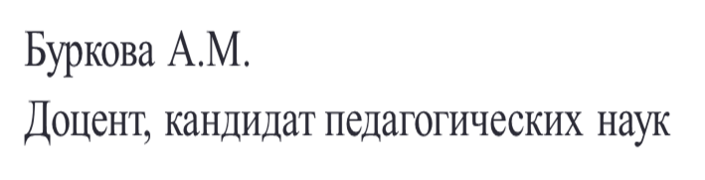
ОБЩИЕ ПРИНЦИПЫ САМОМЕНЕДЖМЕНТА

Slide 2
ЦЕЛЬ
Рассмотреть понятия тайм - менеджмент самоменеджмент
Сформулировать основные принципы и правила самоменеджмента

Slide 3
СОДЕРЖАНИЕ
1. Понятия: тайм- менеджмент и самоменеджмент
2. Этапы самоменеджмента
3. Принципы самоменеджмента
4. Правила самоменеджмента

Slide 4
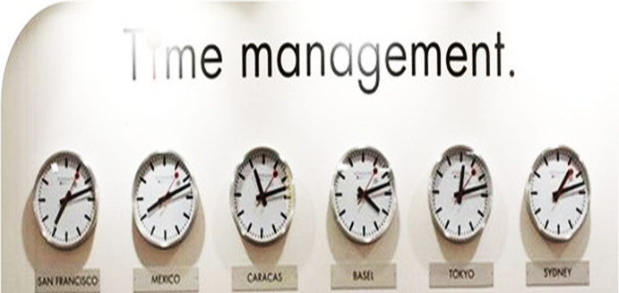
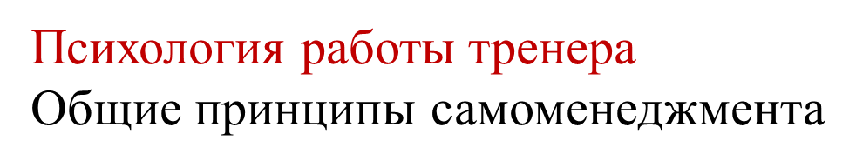
«Time – managment» - (управление временем, организации времени), под которой следует понимать не просто набор техник планирования, но комплексную систему управления собой, т. е. самоменеджмент.

Slide 5
Самоменеджмент — это самоорганизация, умение управлять собой, руководить процессом управления в самом широком смысле слова (во времени, пространстве, общении, деловом мире).

Slide 6
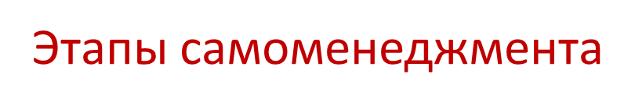

Первый этап самоменеджмента - постановка четких целей, т.е. нужно заранее наиболее конкретно представить, к чему надо стремиться.

Slide 7
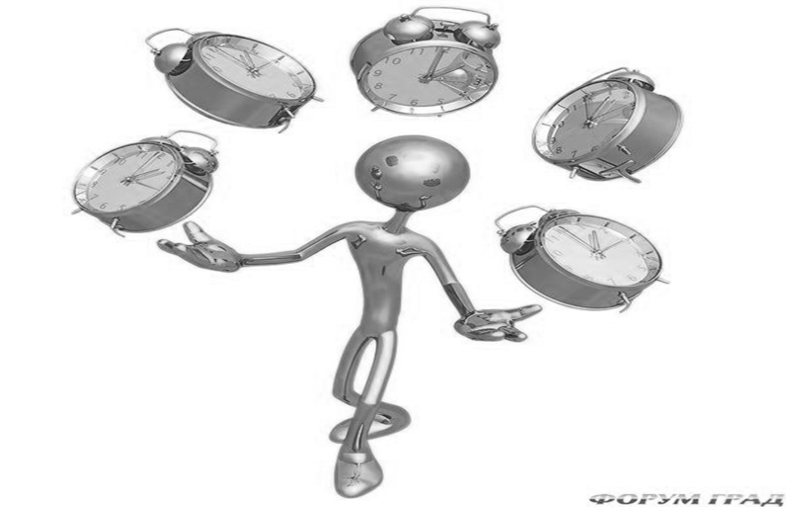
Второй этап самоменеджмента - планирование. Каждый человек должен планировать использование своего времени для достижения поставленных целей.

Slide 8
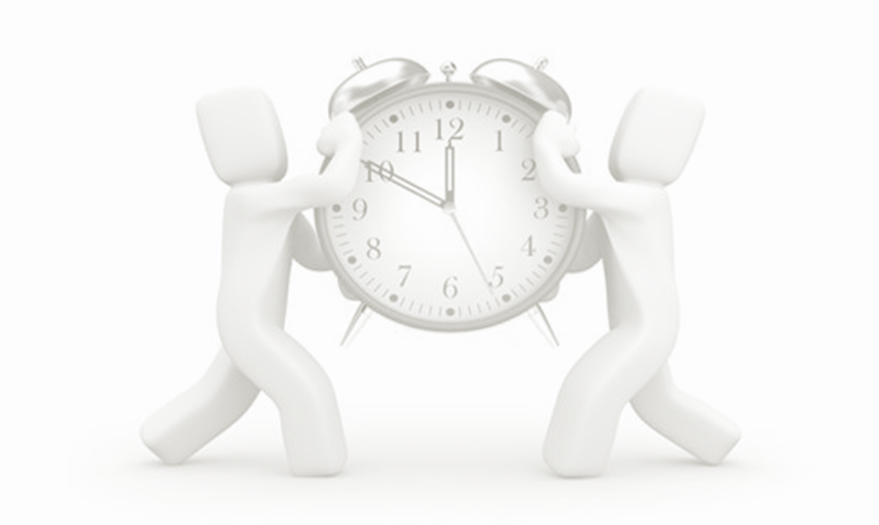
Третий этап самоменеджмента - принятие решений, т.е. нужно установить приоритетность, какое из дел надо сделать в первую очередь, а какое во вторую.

Slide 9
Четвертый этап самоменеджмента - реализация и организация, т.е. необходимо организовать распорядок своего рабочего дня и придерживаться его.

Slide 10
Пятый этап самоменеджмента - контроль. Получая какой-либо результат, его сравнивают с поставленной целью - если результат соответствует запланированному, то трудовой процесс идет в заданном направлении, если же нет, то надо либо корректировать течение трудового процесса, либо пересмотреть цели.

Slide 11

Получение информации и организация коммуникаций - для того, что бы экономно использовать свое и чужое время, необходимо разработать рациональный подход к владению информацией и передаче ее другим.

Slide 12
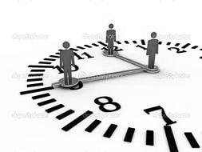
Метод «Альпы» включает в себя пять стадий:
Составление заданий дня.
2. Оценка длительности задания.
3. Резервирование времени «про запас» (60:40).
4. Принятие решений по приоритетным, сокращениям и перепоручению (делегирование).
5. Последующий контроль - перенос несделанного.

Slide 13
Применение принципа Парето (соотношение 80:20) состоит в том, что если все рабочие функции рассматривать с точки зрения их эффективности, то окажется, что 80 % конечных результатов достигается за 20 % затраченного времени, тогда как остальные 20 % итога «поглощают» 80 % рабочего времени.

Slide 14
Установление приоритетов с помощью анализа АБВ включает в себя три закономерности:
Категория «А» - важнейшие задачи, 65 %
Категория «Б» - важные задачи, 20 %
Категория «В» - менее важные задачи, 15 %

Slide 15
Анализ по принципу Эйзенхауэра:
срочные/важные дела. За них нужно приниматься немедленно и самому их выполнять.
срочные/менее важные дела.
менее срочные/ важные задачи. Их не надо выполнять срочно. Но нужно проконтролировать, чтобы они не перешли в разряд срочных дел.
менее срочные/менее важные задачи.

Slide 16

Самоменеджмент
Правила тайм-менеджмента :
Все записывай.
Всегда носи с собой ежедневник.
Выдели время для планирования на неделю вперед.

Slide 17
4. Планируй свое свободное время.
5. Эффективно используй промежутки времени между лекциями и занятиями.
6. Не перекладывай бесконечно листы бумаги (дела) из одной стопки в другую.

Slide 18
7. Определись, что тебе мешает.
8. Отделяй учебу от личного.
9. Находи время на себя.
10. Если тебя отвлекают, найди время, чтобы ответить.

Slide 19
Выводы
1.Успешность в профессиональной деятельности на прямую зависит от методов самоорганизации, самоуправления
2. Самоменеджмент помогает выстроить правильно стратегию управления своим временем и своей деятельность.
3. Следование определенным правилам самоменеджмента помогает изменить свои привычки и стать успешнее.

Slide 20
ИСПОЛЬЗОВАННАЯ ЛИТЕРАТУРА
1. Берчард Брендон Энергия жизни. 10 секретов активизации внутренних сил; Манн, Иванов и Фербер, 2012. - 304 c.
2. Даннинг Донна Твой тип карьеры. Секреты личности для профессионального успеха; Феникс, 2009. - 384 c.
3. Еремич Наталья Тайм-менеджмент для женщин. Как все успевать; Питер, 2008. - 176 c.
4. Кови Стивен Семь навыков эффективных менеджеров. Самоорганизация, лидерство, раскрытие потенциала; Альпина Паблишер, 2012. - 123 c.
5. Поузен Роберт На пике возможностей. Правила эффективности профессионалов; Манн, Иванов и Фербер, 2013. - 320 c.
6. Райан М. Дж. В этом году я… Как изменить привычки, сдержать обещания или сделать то, о чем вы давно мечтали; Манн, Иванов и Фербер, 2013. - 372 c.
7. Сидорова Н. А., Анисинкова Е. Б. Тайм-менеджмент; Дашков и Ко, 2012. - 220 c.

